Slide 1

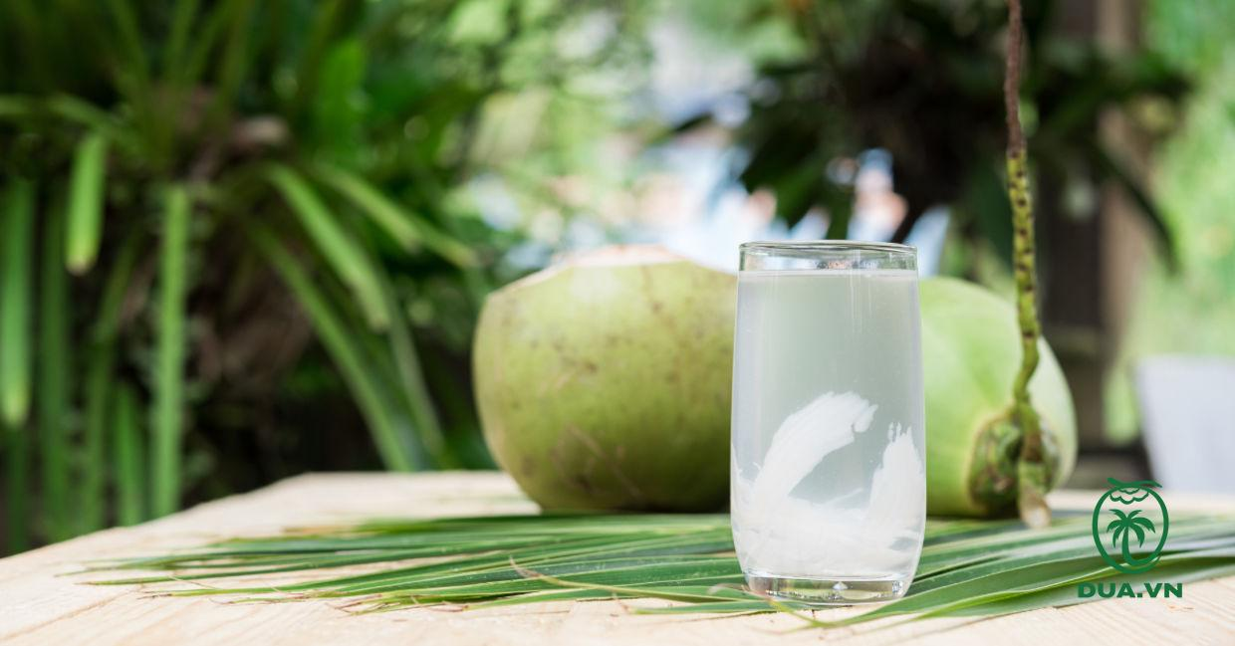
NGỌT NGÀO TÌNH ĐẤT TÌNH QUÊ
DỪA BẾN TRE
Notes:
DỪA BẾN TRE CÔNG TY TNHH NÔNG NGHIỆP HẢI LONG

Slide 2

Dừa Bến Tre đã từ lâu nổi tiếng với hương vị đặc trưng và chất lượng tốt nhất. Công ty TNHH Nông Nghiệp Hải Long tự hào là đối tác tin cậy trong lĩnh vực xuất nhập khẩu dừa Bến Tre.
1. Chất Lượng Độc Đáo:
Dừa Bến Tre Hải Long được chọn lựa từ những quả dừa chín mọng, tươi ngon nhất. Qua quy trình chăm sóc và thu hoạch nghiêm ngặt, chúng tôi cam kết mang đến cho khách hàng sản phẩm chất lượng, đúng chuẩn vị và độ tươi mới.
2. Phương Pháp Sản Xuất Hiện Đại:
Với sự đầu tư vào công nghệ và quy trình sản xuất tiên tiến, chúng tôi đảm bảo rằng dừa Bến Tre Hải Long được chế biến và đóng gói với tiêu chuẩn cao nhất, đảm bảo an toàn vệ sinh thực phẩm và giữ nguyên hương vị tự nhiên.
3. Tiếp Thị Và Xuất Khẩu:
Hải Long không ngừng nỗ lực trong việc tiếp thị và mở rộng thị trường xuất khẩu cho dừa Bến Tre. Chúng tôi đã và đang xây dựng mối quan hệ vững chắc với các đối tác và nhà nhập khẩu trên thị trường quốc tế, từ châu Á, châu Âu đến Mỹ.
4. Cam Kết Chất Lượng:
Chúng tôi cam kết cung cấp dừa Bến Tre Hải Long với chất lượng tốt nhất và đúng cam kết. Mọi sản phẩm đều được kiểm tra và đảm bảo đạt chuẩn về vị, màu, và chất lượng trước khi đến tay khách hàng.
5. Hợp Tác và Phát Triển Bền Vững:
Hải Long luôn coi trọng việc hợp tác và phát triển bền vững với các đối tác và khách hàng. Chúng tôi sẵn lòng lắng nghe ý kiến phản hồi và cùng nhau xây dựng mối quan hệ đồng minh lâu dài, mang lại lợi ích cho cả hai bên.
Dừa Bến Tre Hải Long không chỉ là sản phẩm, mà còn là biểu tượng của sự tận tâm và cam kết với chất lượng. Với mong muốn mang hương vị đặc trưng của dừa Bến Tre đến với thế giới, chúng tôi hy vọng được hợp tác và phục vụ quý khách hàng trên khắp mọi miền đất nước và thế giới.
Sản phẩm dừa Bến Tre Hải Long và cam kết của chúng tôi trong việc mang lại chất lượng và hương vị đặc trưng từ miền đất Bến Tre.
Dừa Bến Tre Hải Long
Sự Kết Hợp Hoàn Hảo Giữa Truyền Thống Và Chất Lượng
Notes:
DỪA BẾN TRE CÔNG TY TNHH NÔNG NGHIỆP HẢI LONG

Slide 3

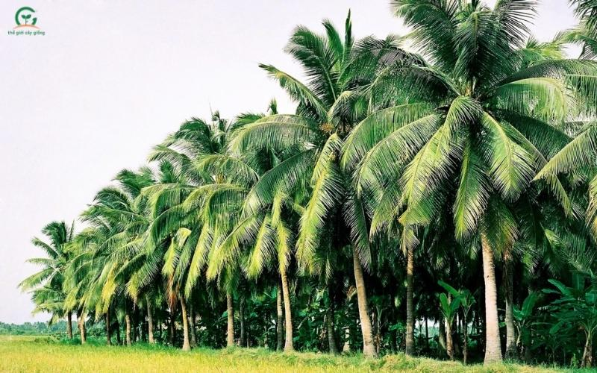
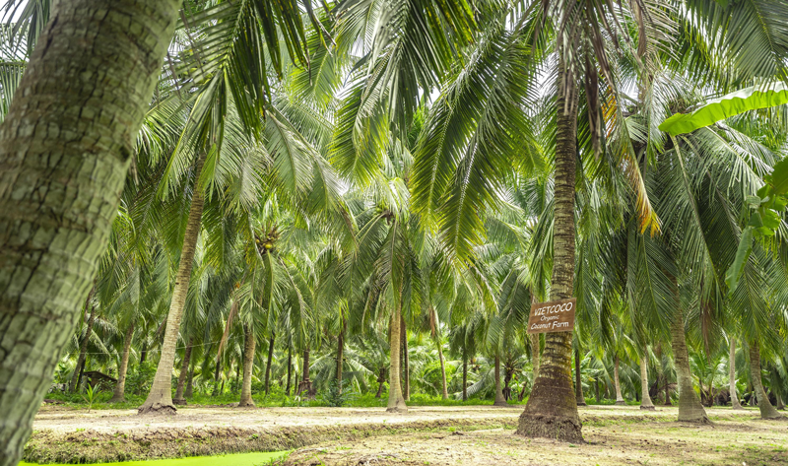

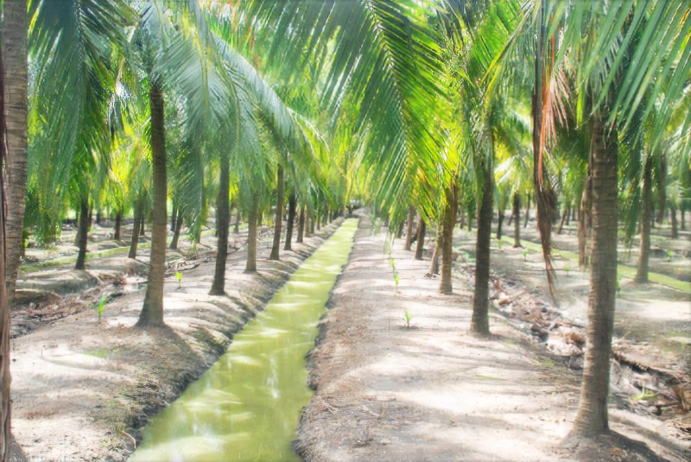
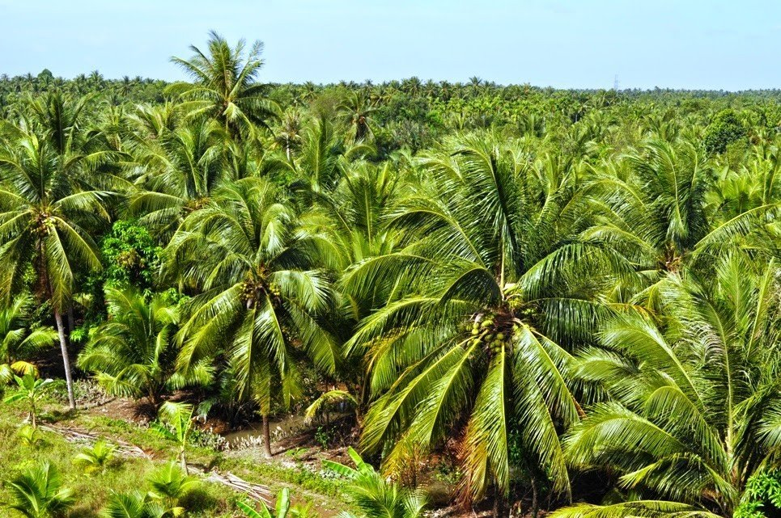
VÙNG TRỒNG DỪA BẾN TRE
Notes:
DỪA BẾN TRE CÔNG TY TNHH NÔNG NGHIỆP HẢI LONG

Slide 4
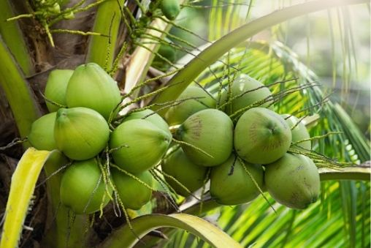
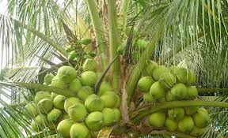
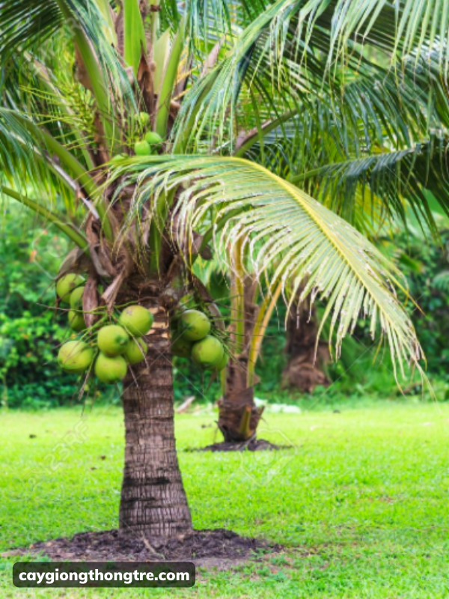
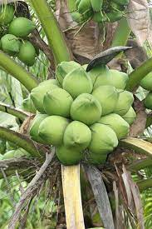
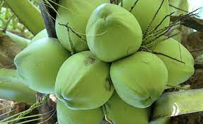
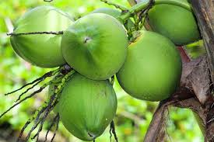
DỪA XIÊM XANH BẾN TRE
Notes:
DỪA BẾN TRE CÔNG TY TNHH NÔNG NGHIỆP HẢI LONG

Slide 5
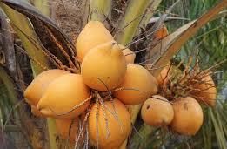
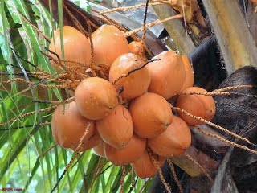
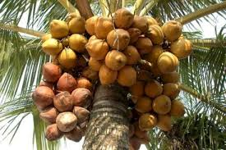
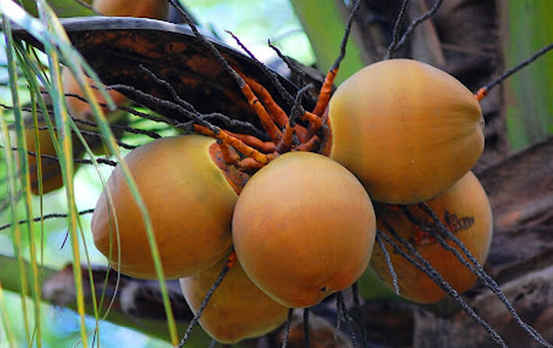
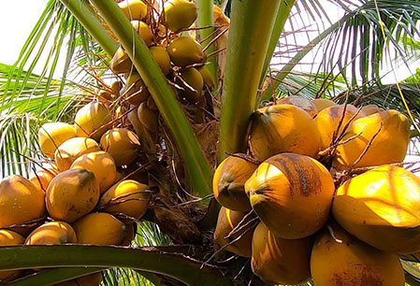
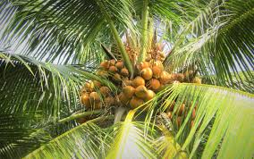
DỪA XIÊM ĐỎ BẾN TRE
Notes:
DỪA BẾN TRE CÔNG TY TNHH NÔNG NGHIỆP HẢI LONG

Slide 6
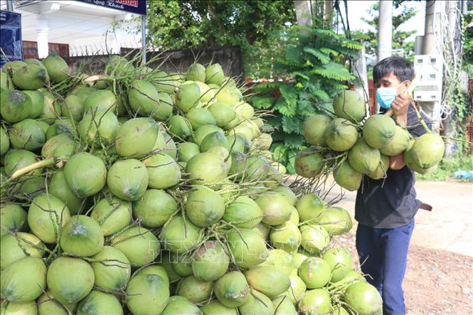
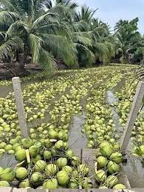
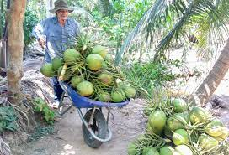
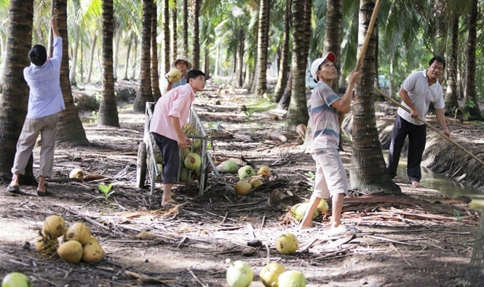
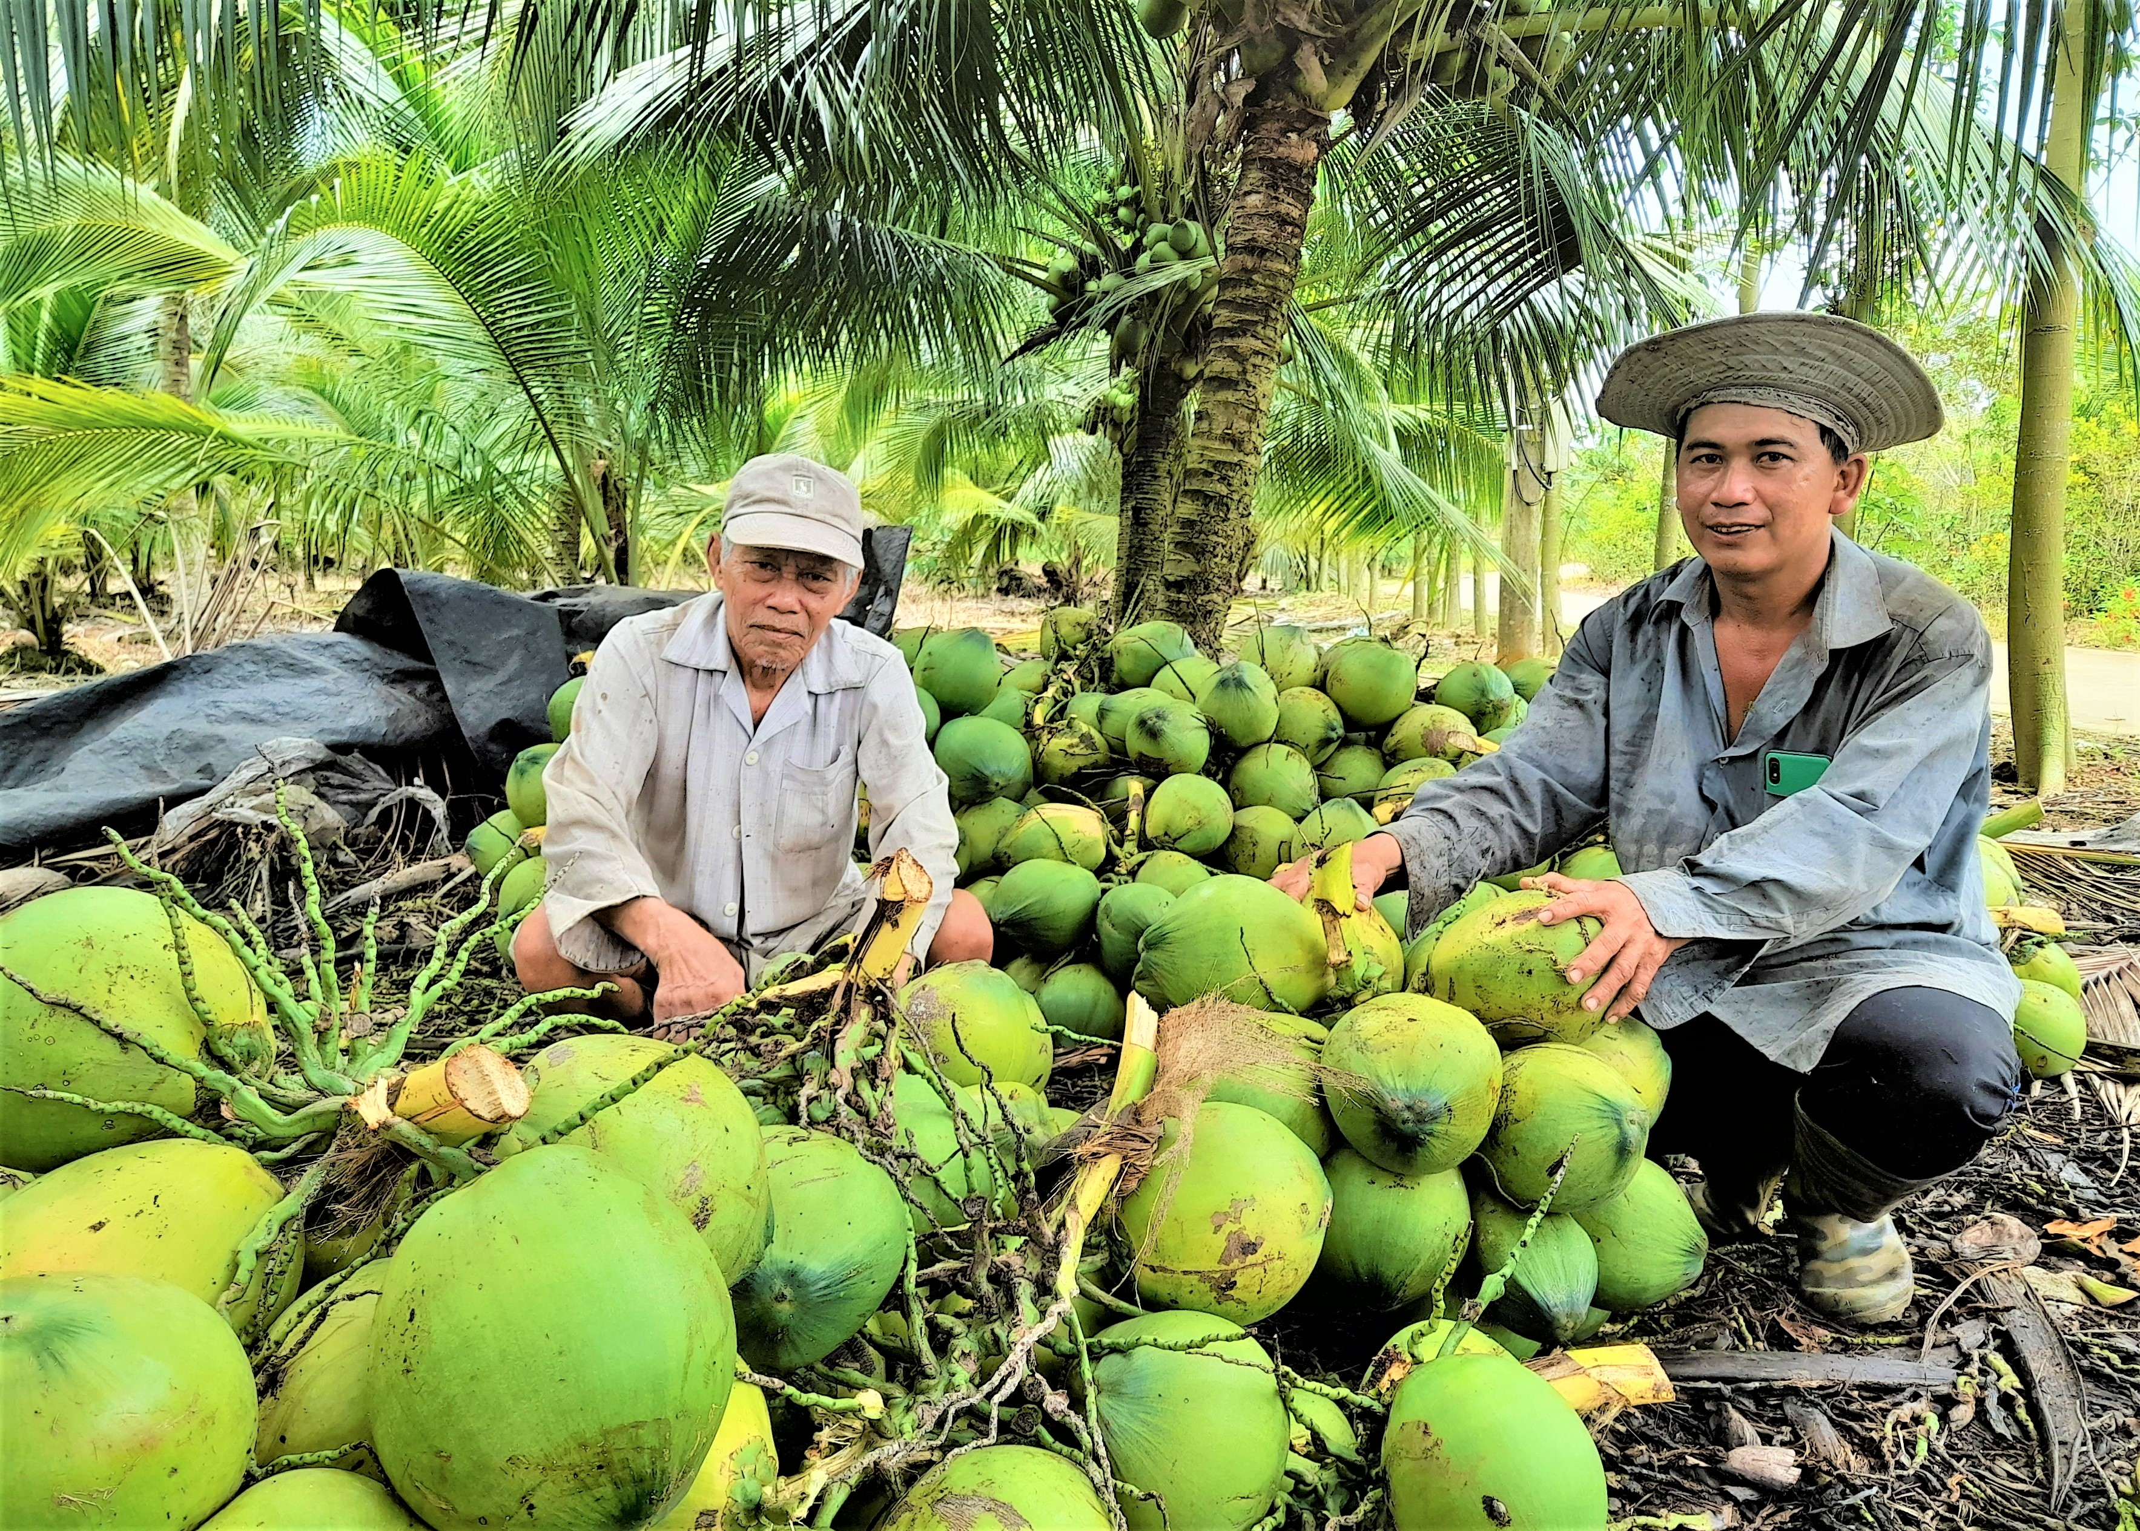
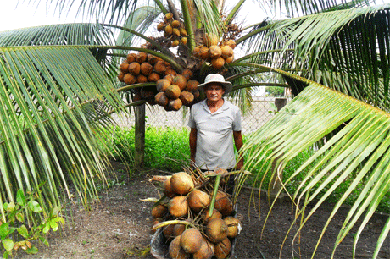
THU HOẠCH DỪA BẾN TRE
Notes:
DỪA BẾN TRE CÔNG TY TNHH NÔNG NGHIỆP HẢI LONG

Slide 7
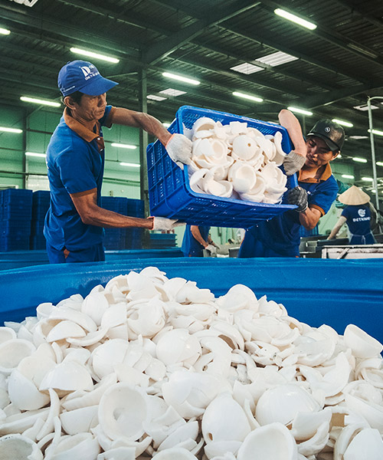
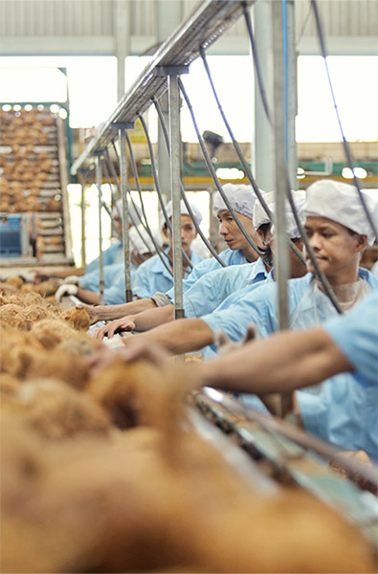
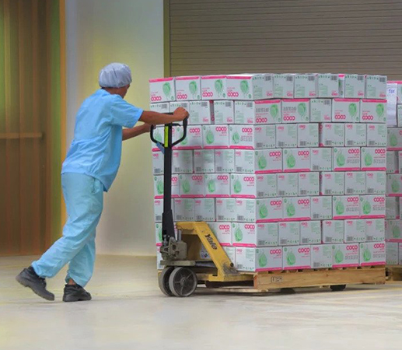
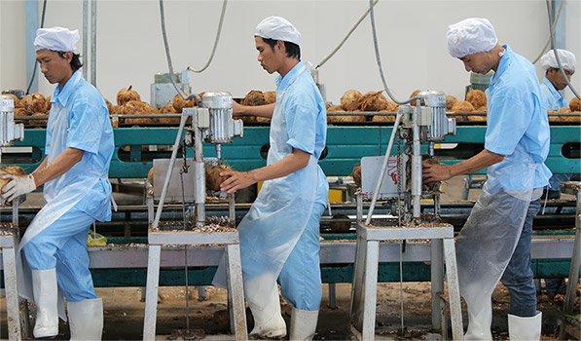

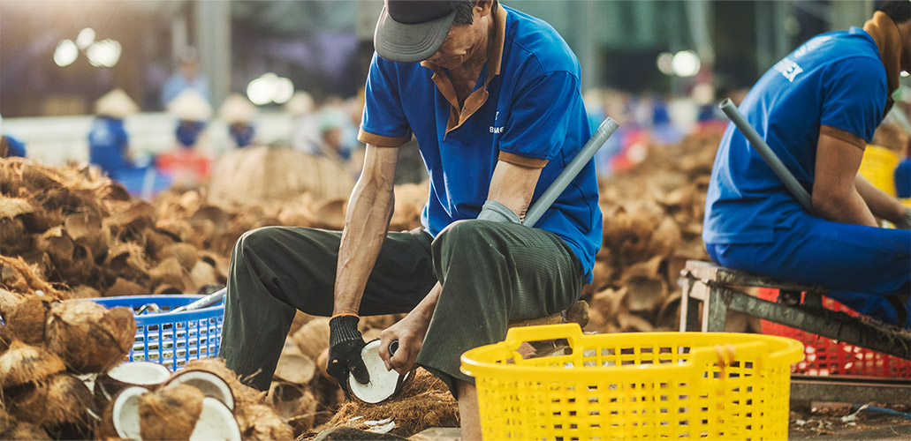
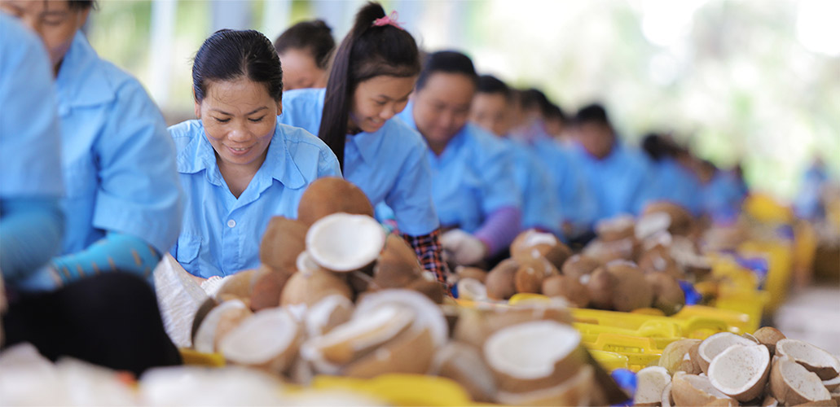
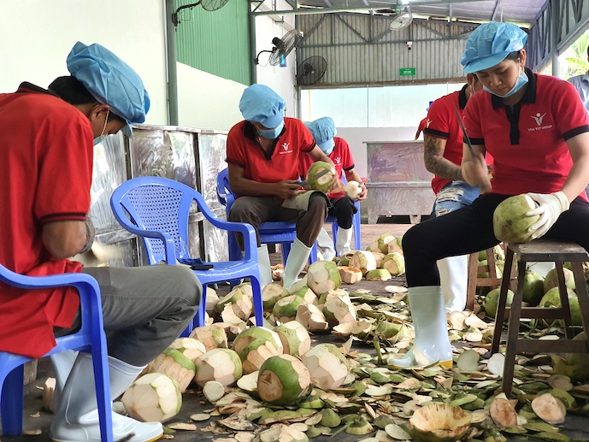
NHÀ MÁY CHẾ BIẾN DỪA BẾN TRE
Notes:
DỪA BẾN TRE CÔNG TY TNHH NÔNG NGHIỆP HẢI LONG

Slide 8
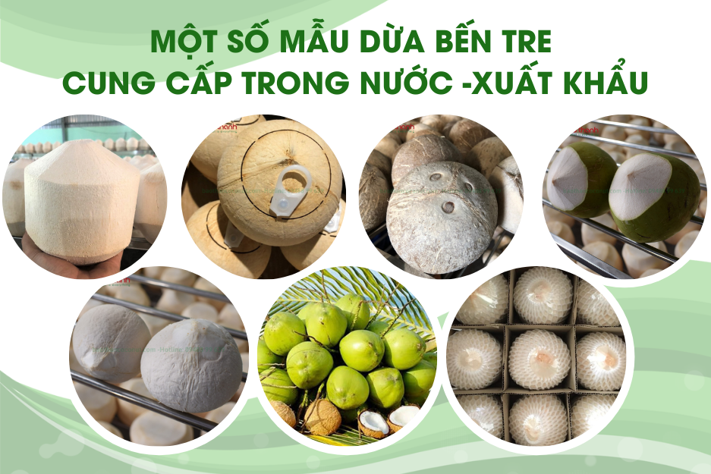
Notes:
DỪA BẾN TRE CÔNG TY TNHH NÔNG NGHIỆP HẢI LONG

Slide 9

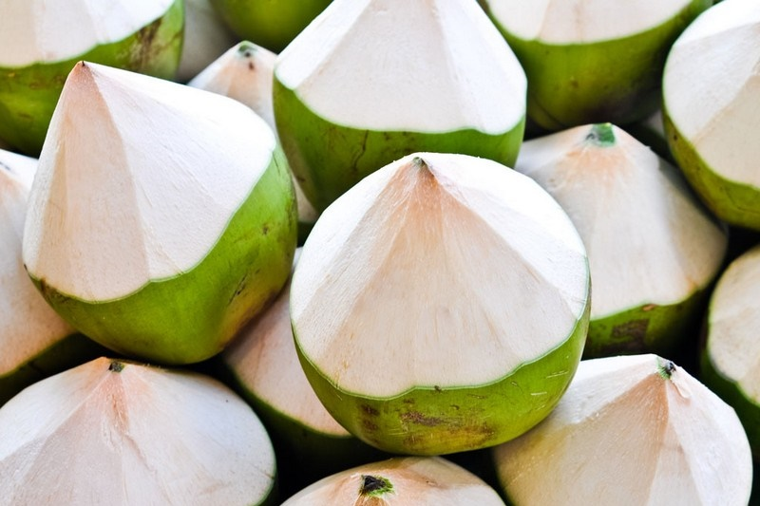
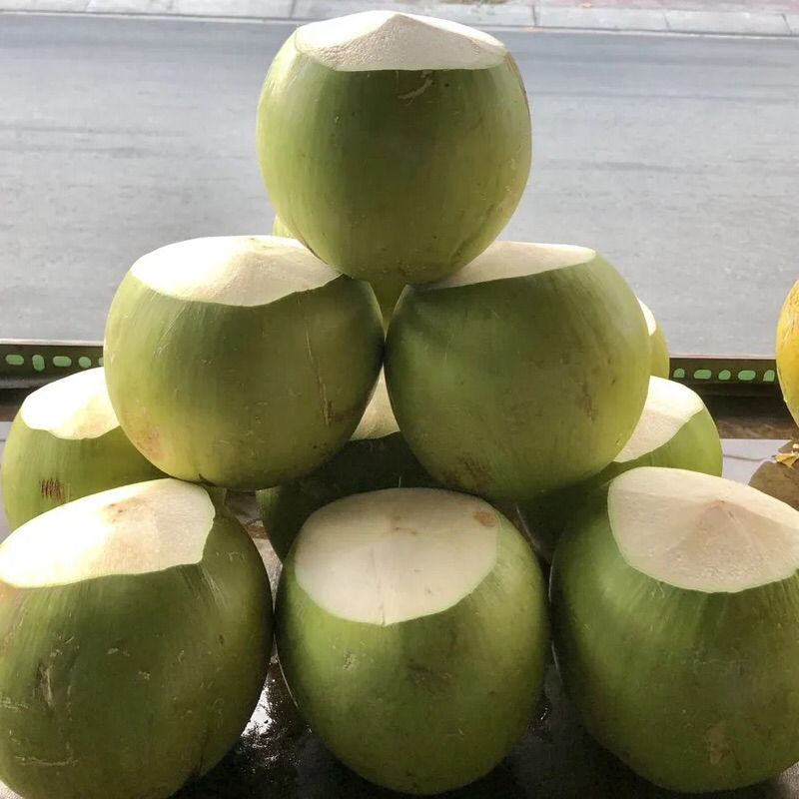
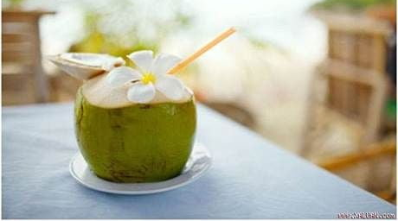
DỪA GỌT NÓN LÁ BẾN TRE
Notes:
DỪA BẾN TRE CÔNG TY TNHH NÔNG NGHIỆP HẢI LONG

Slide 10
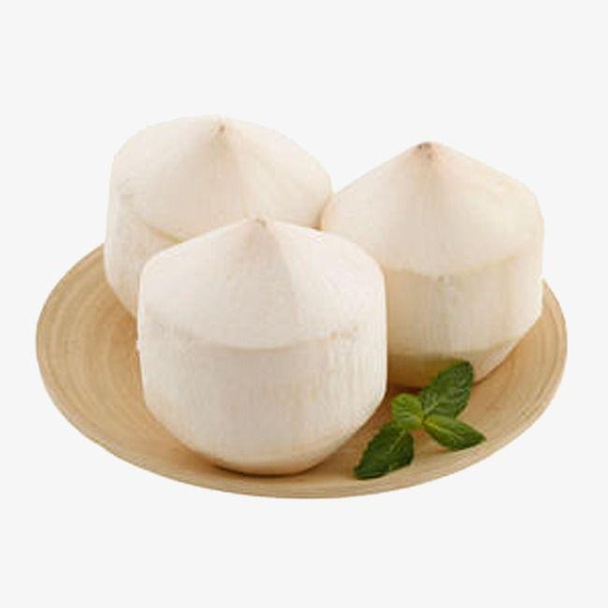
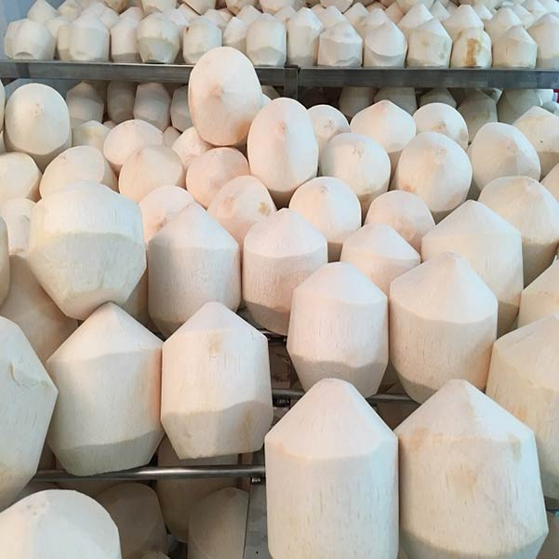
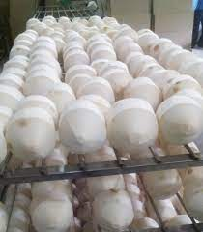
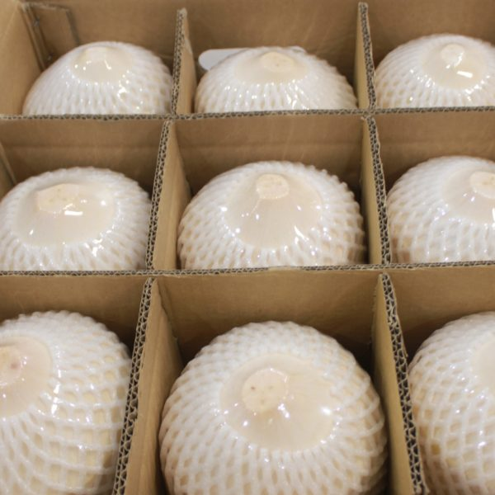
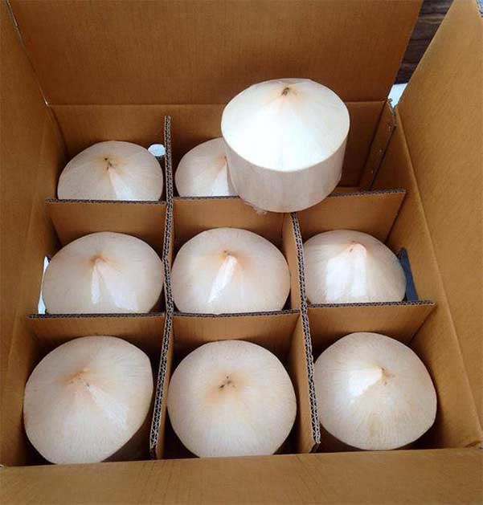
DỪA GỌT KIM CƯƠNG BẾN TRE
Notes:
DỪA BẾN TRE CÔNG TY TNHH NÔNG NGHIỆP HẢI LONG

Slide 11
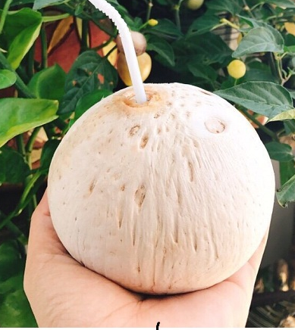
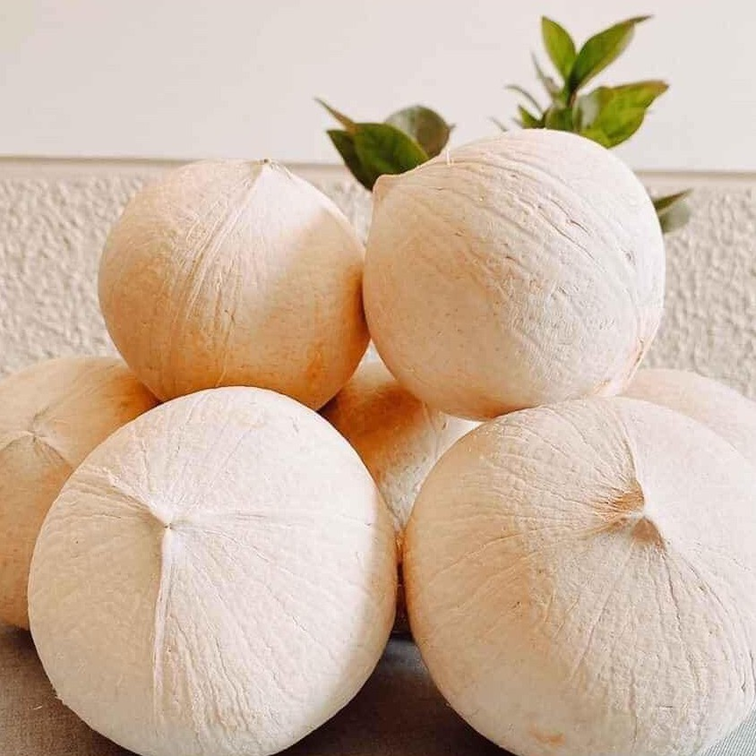
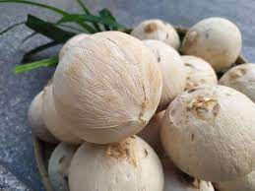
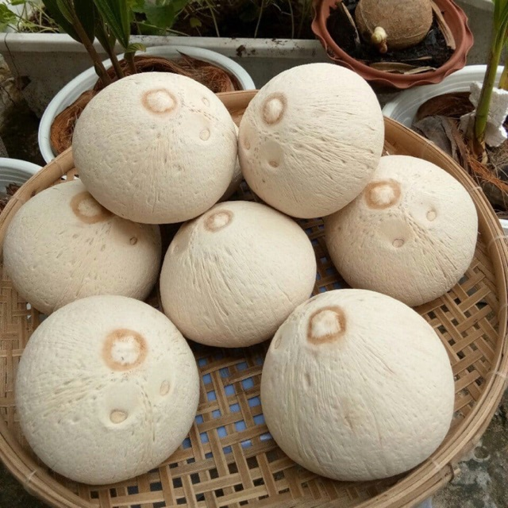
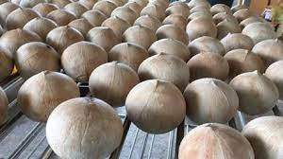
DỪA GỌT TRỌC BẾN TRE
Notes:
DỪA BẾN TRE CÔNG TY TNHH NÔNG NGHIỆP HẢI LONG

Slide 12
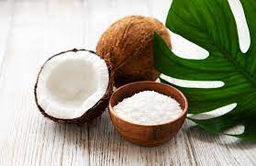
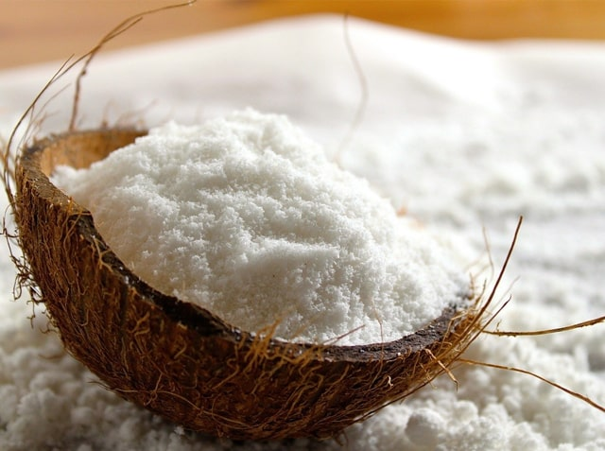
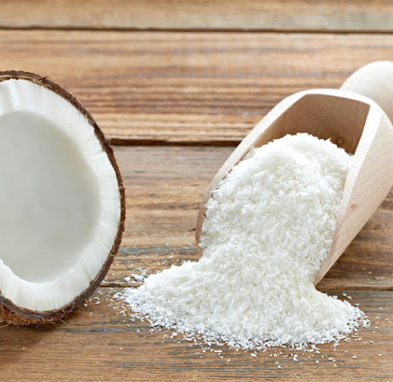
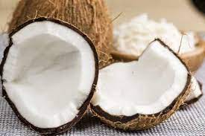
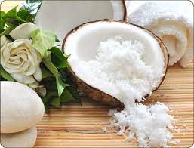
CƠM DỪA XUẤT KHẨU
Notes:
DỪA BẾN TRE CÔNG TY TNHH NÔNG NGHIỆP HẢI LONG

Slide 13
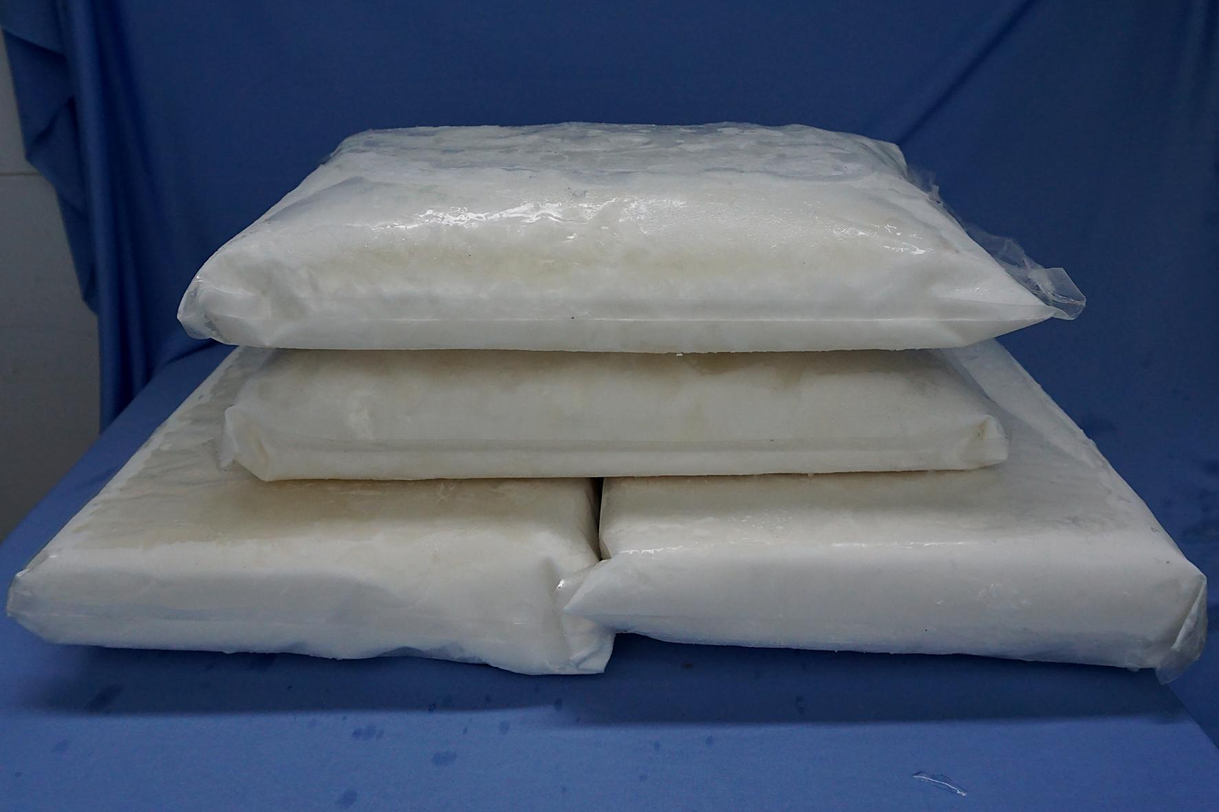


NƯỚC CỐT DỪA CẤP ĐÔNG
Notes:
DỪA BẾN TRE CÔNG TY TNHH NÔNG NGHIỆP HẢI LONG

Slide 14



THÀNH PHẦN DINH DƯỠNG DỪA
Notes:
DỪA BẾN TRE CÔNG TY TNHH NÔNG NGHIỆP HẢI LONG

Slide 15

LỜI KẾT
Với Phương châm: UY TÍN LÀ DANH DỰ chúng tôi luôn nghiêm túc trong công tác sản xuất và luôn nâng cao chất lượng sản phẩm để được phục vụ các đối tác , khách hàng dài lâu .
Chúng tôi sẽ hợp tác với bất kỳ đối tác nước ngoài OEM, ODM…
Quý anh chị đối tác quan tâm vui lòng gửi thư quan tâm đến :
Công Ty TNHH Nông Nghiệp Hải Long.
Mail : agrihailong@gmail.com
Hotline: (+84) 899 007 936
(Agri Hải Long) để nhận thêm thông tin.
Notes:
DỪA BẾN TRE CÔNG TY TNHH NÔNG NGHIỆP HẢI LONG

Slide 16

THANK
YOU
Notes:
DỪA BẾN TRE CÔNG TY TNHH NÔNG NGHIỆP HẢI LONG

